Slide 1
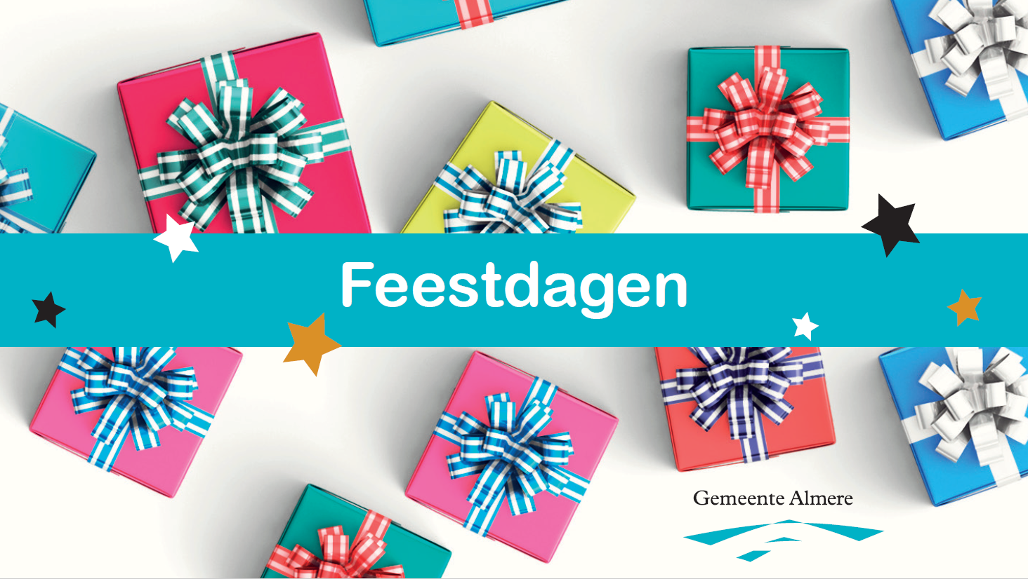

Slide 2

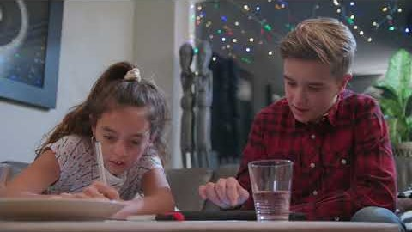
Filmpje
Link filmpje

Slide 3
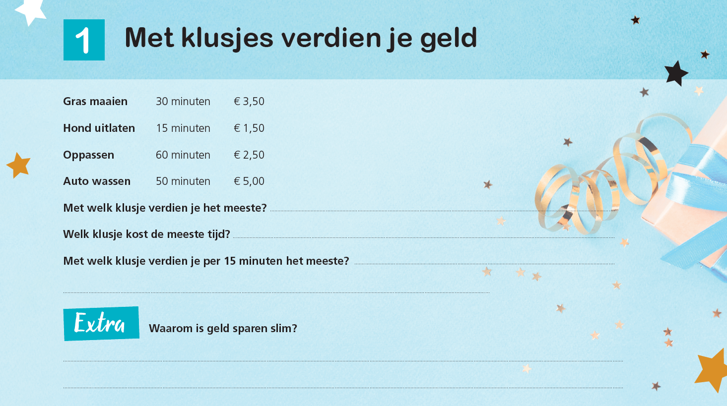
Auto wassen
Oppassen
Gras maaien
Dan heb je geld voor een onverwachte of grote aankopen.

Slide 4
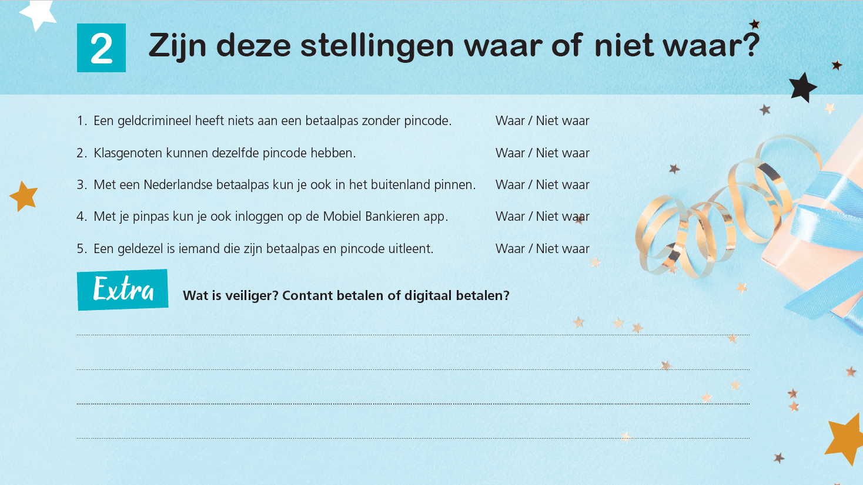
Digitaal geld is veiliger omdat je het minder makkelijk kwijt raakt. Zorg altijd goed voor je geld.

Slide 5
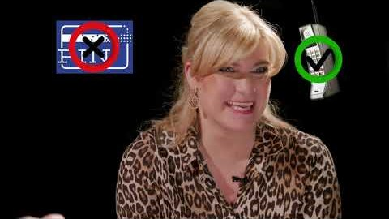
Filmpje
Link filmpje

Slide 6
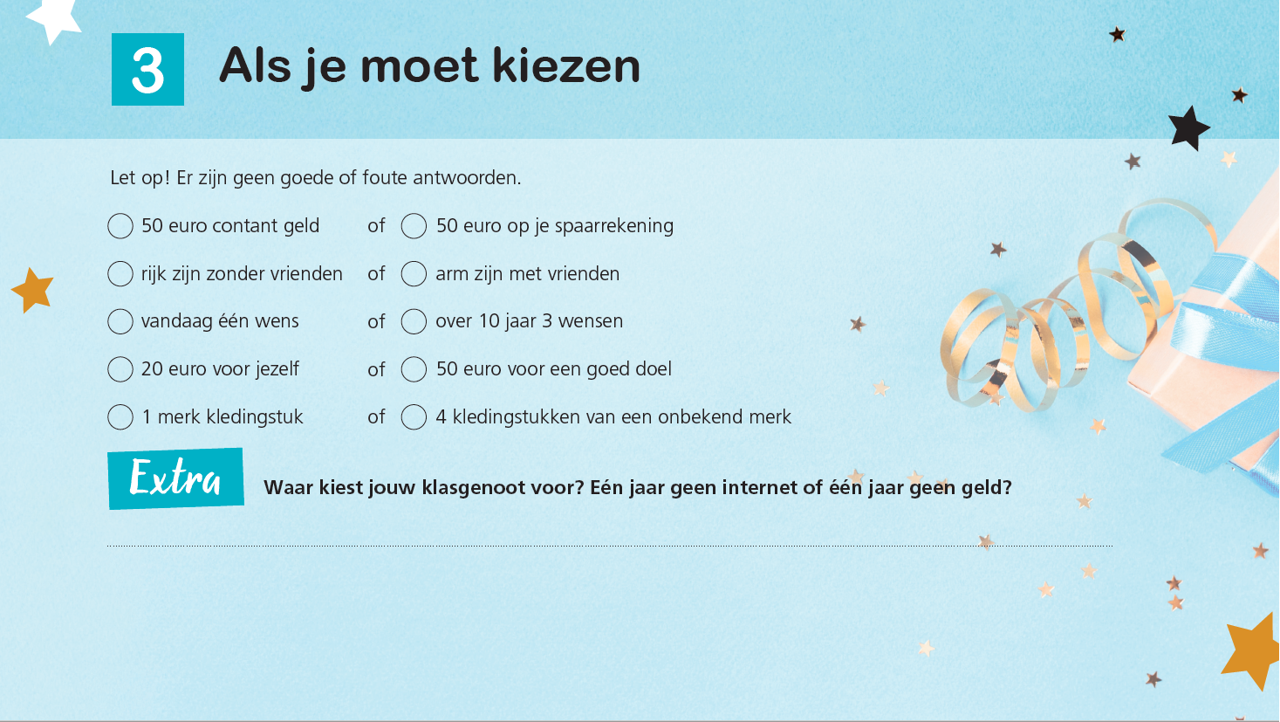

Slide 7
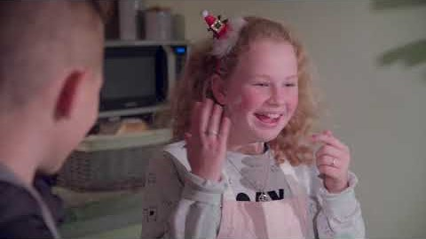
Filmpje
Link filmpje

Slide 8
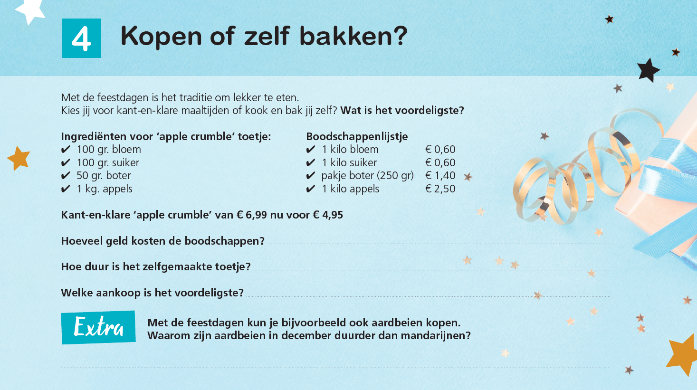
€ 5,10
€ 2,90
De losse ingrediënten
Aardbeien en mandarijnen zijn seizoensproducten.

Slide 9


